Slide 1

Station 3
Christoffer Davidsson, IF Haga 2026

Slide 2
Hur gör vi i IF Haga? station 3
Bra lagkamrat
Fair Play
Gemensamma regler
Övriga aktiviteter (gemenskap)
Alltid göra sitt bästa
Christoffer Davidsson, IF Haga 2026

Slide 3
Fair Play
Vad är Fair Play
Vad är viktigt i vårt lag
Notes:
Passets agenda

Slide 4

Vad säger Svenska fotbollförbundet om Fair Play?
Fair Play kan enkelt översättas till ärligt spel. Inom svensk fotboll är huvudsyftet med Fair Play att skapa en lugn, trygg och utvecklande matchmiljö för barn och ungdomar med fokus på glädje, gemenskap och allas lika värde.
Det syns genom att spelare:
Berömmer och uppmuntrar sina lagkamrater
Respekterar och är schysst mot motståndarna
Lyssnar på domaren och klagar inte på domslut
Vill varandras framgång
Notes:
Läs högt för spelarna
Förklara begrepp tex: ärligt, huvudsyfte/syfte, utvecklande, matchmiljö/miljö, respekterar, framgång..

Slide 5

 | Fotboll för alla | Barn- och ungdomars villkor | Fokus på glädje, ansträngning och lärande | Hållbart idrottande | Fair Play
Föreningen verkar för att: | Vi välkomnar spelare till våra lag från fyra år i mån av plats, med en vilja att ta emot så många som möjligt och i de fall där det inte finns plats använda oss av köprincipen. | Vi anpassar träning och aktiviteter efter spelarnas individuella behov och nivå, med fokus på utveckling, inkludering och laganda | Vi vill behålla våra spelare så länge som möjligt, genom att bedriva träning med hög kvalitet där alla spelare utvecklas samt ha fokus på allas trygghet och trivsel. | Vi uppmuntrar våra spelare att dubbelidrotta så länge som möjligt | Vi har alltid matchvärd på våra hemmamatcher
 | Vi bedriver träning för alla- har träning för flickor och pojkar över 4 år samt ett paralag med spelare i alla åldrar, både killar & tjejer | Vi erbjuder alla våra spelare träning och match i den omfattning som tillhör varje spelform. | Tränarna fokuserar på att berömma ansträngning och försök | Vi har två -tre träningar/vecka för seriespelande lag – lagom mycket för att också ha möjlighet för dubbelidrott. | Ledarna till alla lag ska veta Hagas policy och uppträda föredömligt
 | Alla spelare i matchtruppen spelar lika mycket - gäller i spelform 3 mot 3 - 9 mot 9. | Vi uppmuntrar till delaktighet för spelare – tex påverka träningens innehåll, bli lyssnad på samt individuella spelarsamtal | Trygghet och trivsel - Träningarna drivs med utgångspunkt i glädje, ansträngning och laganda. | Under vintersäsongen tränar vi färre gånger/vecka och uppmuntrar till annat idrottande | Nolltolerans råder mot alla former av olämpligt beteende, såsom mobbning eller diskriminering.
 | Flickor och pojkar behandlas lika – samma möjligheter till träning, bra ledare och övriga förutsättningar
Notes:
Berätta att Haga har riktlinjer kring Fair Play som gäller hela föreningen, Läs det somm gäller för Fair Play

Slide 6
Fotboll för alla | Barn- och ungdomars villkor | Fokus på glädje, ansträngning och lärande | Hållbart idrottande | Fair Play
Vårt lag: | Tex: Alla hälsar på alla när vi kommer till träningar och matcher | Tex: Vi lyssnar alltid på den som pratar | Tex: Föräldrarna stöttar men coachar inte vid matcher | Tex: Föräldrar och spelare har kunskap om kostens betydelse | Tex: Vi visar alltid respekt för domare och motståndare
Notes:
Varje lag ska också ha sina egna riktlinjer = "lagets regler" , hur ska vårt lag göra för att vara "fair" både mot medspelare, motståndare och domare men också mot andra såsom publik, andra ledare mm

Slide 7

Diskussionsfrågor I grupp
Gruppera ditt lag i mindre grupper
Välj mellan:
*dela du ut kort till grupperna och låter de diskutera en stund innan de byter kort med varandra
* alla diskuterar samma fråga utifrån bildspelet
2. Låt grupperna välja ut "regler" som ska gälla för ert lag, både som medspelare, motståndare och mot andra( tex domare, publik, ledare..)
Skriv in dessa I Lagets riktlinjer
Notes:
Finns kortlek med många kort att välja mellan
Alt använd bilderna I bildspelet - välj vilka frågor som behöver diskuteras I ditt lag

Slide 8
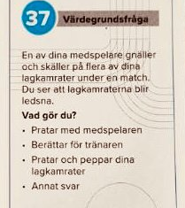
Diskutera i grupp
Tänk efter själv en stund – vad tycker du?
Alla I gruppen säger vad de tänker om frågan
Lyssna på varandra
Vilka bra alternativ sa ni?

Slide 9
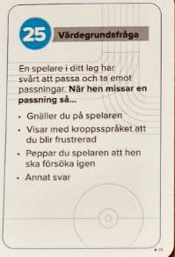
Diskutera i grupp
Tänk efter själv en stund – vadtycker du?
Alla I gruppen säger vad detänker om frågan
Lyssna på varandra
Vilka bra alternativ sa ni?

Slide 10
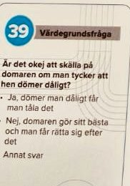
Diskutera i grupp
Tänk efter själv en stund – vadtycker du?
Alla I gruppen säger vad detänker om frågan
Lyssna på varandra
Vilka bra alternativ sa ni?

Slide 11
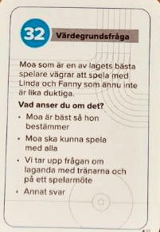
Diskutera i grupp
Tänk efter själv en stund – vadtycker du?
Alla I gruppen säger vad detänker om frågan
Lyssna på varandra
Vilka bra alternativ sa ni?

Slide 12
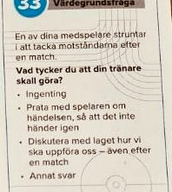
Diskutera i grupp
Tänk efter själv en stund – vadtycker du?
Alla I gruppen säger vad detänker om frågan
Lyssna på varandra
Vilka bra alternativ sa ni?

Slide 13
Vad ska gälla i vårt lag:
Fotboll för alla | Barn- och ungdomars villkor | Fokus på glädje, ansträngning och lärande | Hållbart idrottande | Fair Play
Vårt lag: | Tex: Alla hälsar på alla när vi kommer till träningar och matcher | Tex: Vi lyssnar alltid på den som pratar | Tex: Föräldrarna stöttar men coachar inte vid matcher | Tex: Föräldrar och spelare har kunskap om kostens betydelse | T
Notes:
Sammanfatta lagets egna"regler"

